Slide 1
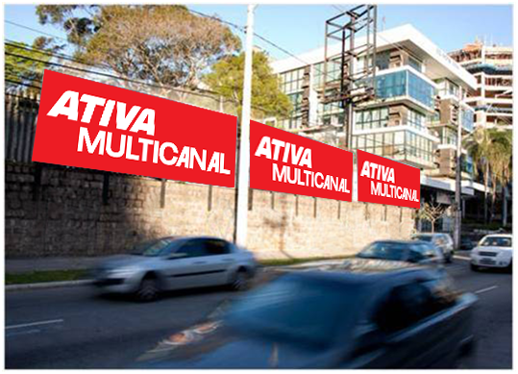
OUTDOOR
Porto Alegre/RS
Av. Carlos Gomes, ao lado nº 590, próx. à esq.Rua Furriel Luiz A. Vargas / face Av. Carlos Gomes
Bairro: Bela Vista
Formato: 9 x 3 m
Número/disposição da(s) tabuleta(s)
15.506 | 14.968 | 14.932
REFERÊNCIAS
Banrisul
Banco Itaú
Hotel Holiday Inn
Colégio Universitário
POTENCIAL DE IMPACTOS MENSAIS: 5.625.000*
*EPTC (2016)

